Slide 1
MISCUGLI ETEROGENEI E OMOGENEI
Eterogenei
Sono quei miscugli che presentano una composizione chimica variabile da punto a punto e presentano proprietà tipiche dei componenti
Omogenei
Sono quei miscugli che hanno una composizione costante da punto a punto e presentano proprietà tipiche del miscuglio e dipendono dalla composizione del miscuglio
olio
acqua
Acqua
e
sale da
cucina

Slide 2
MISCUGLI ETEROGENEI
Nei miscugli eterogenei, i componenti mantengono le proprie caratteristiche e ciò permette di individuarli anche se sono ben mescolati. Ad esempio un miscuglio di sale fino e pepe macinato oppure zolfo e limatura di ferro (vedi figura).
I componenti di un miscuglio eterogeneo possono essere mescolati nelle più diverse quantità e proporzioni.
I componenti di un miscuglio eterogeneo possono essere separati mantenendo immutate le loro proprietà.
Le proprietà del miscuglio possono risultare diverse nelle diverse porzioni del miscuglio stesso.

Slide 3
MISCUGLI OMOGENEI
Nei miscugli omogenei
i componenti sono mescolati in modo molto più “profondo”, tanto che essi perdono alcune caratteristiche esteriori e non sono più individuabili, neppure con l’aiuto del microscopio.
Nella foto, una soluzione di solfato di rame.

Slide 4
MISCUGLI OMOGENEI
Nei miscugli omogenei i componenti si mescolano così bene che perdono alcune delle loro proprietà e non si riescono più a distinguere.
I componenti di un miscuglio omogeneo possono essere mescolati in moltissime proporzioni, talvolta con qualche limitazione.
I componenti di un miscuglio omogeneo possono essere separati se si cambia il loro stato di aggregazione o se si sfrutta la loro diversa solubilità.
Le proprietà di un miscuglio omogeneo sono assolutamente le stesse in qualunque suo punto.

Slide 5
MISCUGLI OMOGENEI
Se mescoliamo una certa quantità di acqua con proporzioni anche variabili di zucchero da cucina (saccarosio), dopo il mescolamento otterremo un miscuglio omogeneo.
Se cerchiamo però di sciogliere troppo zucchero otterremo un miscuglio eterogeneo; in quest’ultimo caso infatti sarà possibile osservare una fase liquida sovrastante e una fase solida indisciolta sul fondo del recipiente.
Il miscuglio omogeneo si presenta in un'unica fase; non è infatti più possibile individuare i componenti di partenza (se non sapessimo di avere a che fare con acqua zuccherata non riusciremmo a distinguerla da acqua pura) e questo è dovuto al fatto che le porzioni di materia che si interpongono le une con le altre sono così piccole che ad occhio nudo o tramite l'utilizzo di un microscopio ottico sembra di aver a che fare con un'unica sostanza.

Slide 6
MISCUGLI OMOGENEI
Possiamo dire che il mescolamento avviene a livello molecolare intendendo con questo che se noi potessimo "guardare" la composizione del miscuglio vedremmo le molecole delle due sostanze mescolate casualmente le une con le altre.
I miscugli omogenei sono indicati anche come soluzioni.
Altri esempi di miscugli omogenei sono: acqua + sale da cucina, acqua + alcol etilico, l'aria che respiriamo.

Slide 7
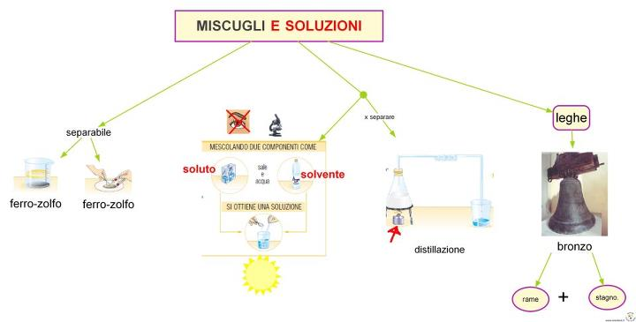
IN POCHE PAROLE

